Slide 1
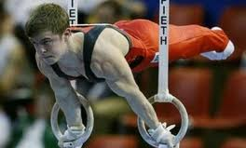
Спортивна гімнастика
Підготувала Кравченко Дарина

Slide 2
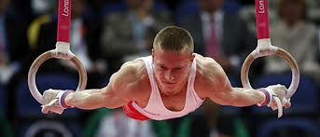
Спортивна гімнастика — олімпійський вид спорту, який включає в себе вправи на спритність, різновид гімнастики.
Програма сучасної чоловічої спортивної гімнастики складається із вправ на шести предметах: вільних вправ, вправ напоперечині, паралельних брусах, кільцях, гімнастичному коні та опорного стрибка.
Програма сучасної жіночої спортивної гімнастики складається із вправ на чотирьох предметах: вільних, на різновисоких брусах, на колоді та опорного стрибка.

Slide 3
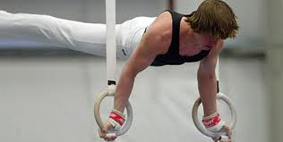
На великих турнірах крім змагань на окремих предметах розігрується також абсолютна першість — за сумою оцінок на всіх предметах, та командна першість — змагання між збірними країн.

Slide 4
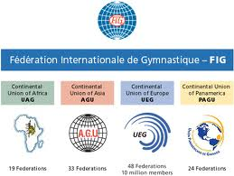

Справами спортивної гімнастики опікується Міжнародна федерація гімнастики (латинське скорочення FIG — Federtion Internationale de Gymnastique).

Slide 5
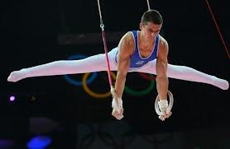
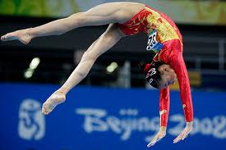
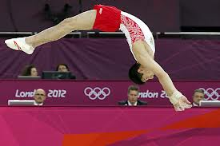

Slide 6
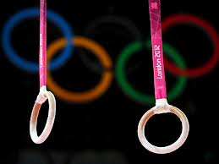
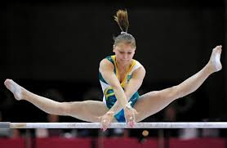

Slide 7
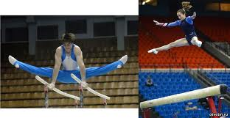

Slide 8
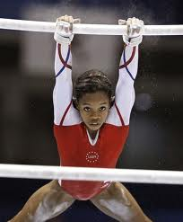
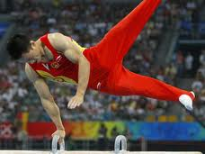

Slide 9
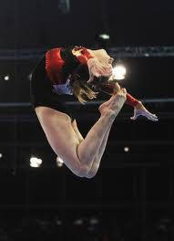
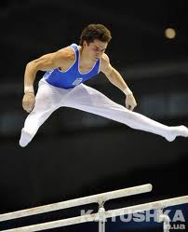

Slide 10
